Slide 1
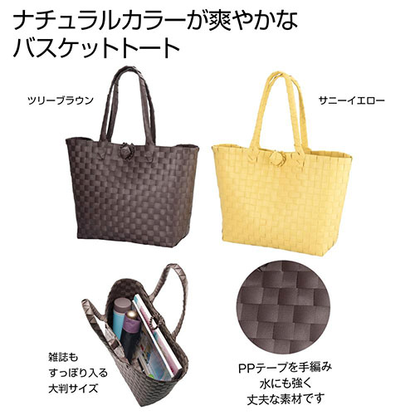
【提案書】
フランクバスケットトート
特徴
春夏ファッションにマッチするすっきりとしたスタンダードなタイプのバスケットトートです。容量もたっぷり入るので通学用やお買い物用など、幅広いシーンでご活用いただけるかと思います。
納期
納期スペース
仕様
素材：ポリプロピレン
サイズ：約38(底28)×12×27cm
包装：ポリ袋入り
お見積
お見積りスペース

